Slide 1

Муниципальное автономное дошкольное образовательное учреждение Невьянского городского округа детский сад комбинированного вида №39 «Родничок».
Проект «Экологическая тропа»
Лето 2021г.
Группа №4 «Теремок»
Воспитатели: Логачева Н.А.
Васильева О.В.

Slide 2
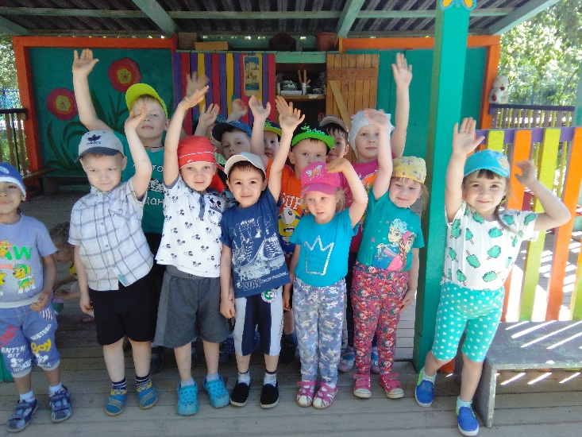
Участники проекта:
дети среднего и старшего дошкольного возраста
воспитатели
родители

Slide 3
Вид проекта: познавательно-исследовательский
Сроки реализации проекта: 2020 – 2021 уч.г.
Цель проекта
Осуществление экологического развития детей путем реализации системы практико-ориентированной экскурсионной деятельности на экологической тропе, являющейся ведущим средством формирования основ целостной «экологической» картины окружающего мира.
.

Slide 4
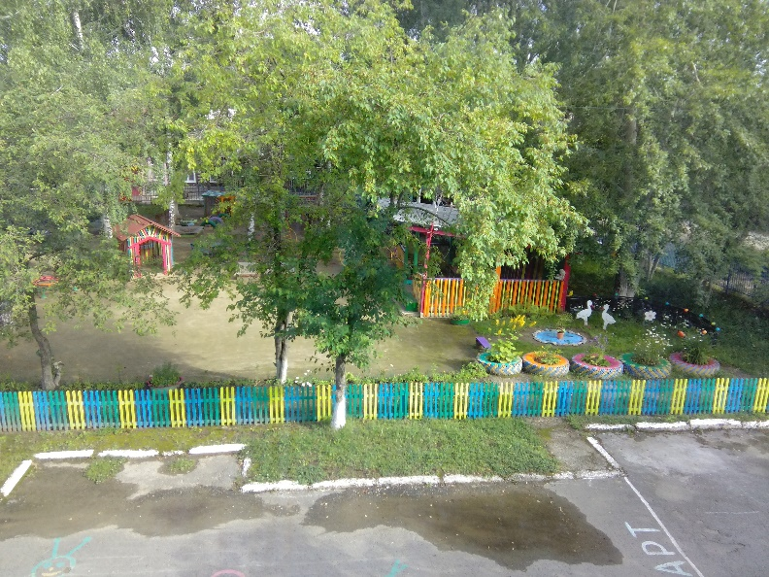
Этапы проекта:
I этап – подготовительный: постановка цели и задач, определение направлений, объектов и методов исследования;
II этап – собственно познавательно-исследовательский;
III этап – обобщающий: обобщение результатов работы, закрепление полученных знаний.

Slide 5
Предполагаемый результат
У детей появится интерес к объектам и явлениям природы.
У ребят сформируется стремление к исследованию объектов природы, они научатся устанавливать причинно-следственные связи.
Дети научатся вести наблюдения за объектами живой и неживой природы, объяснять связи и цепочки в природе.
Дети будут бережно относиться к природе, стремиться к правильному поведению по отношению к миру природы.
К экологическому проекту будут привлечены родители.

Slide 6
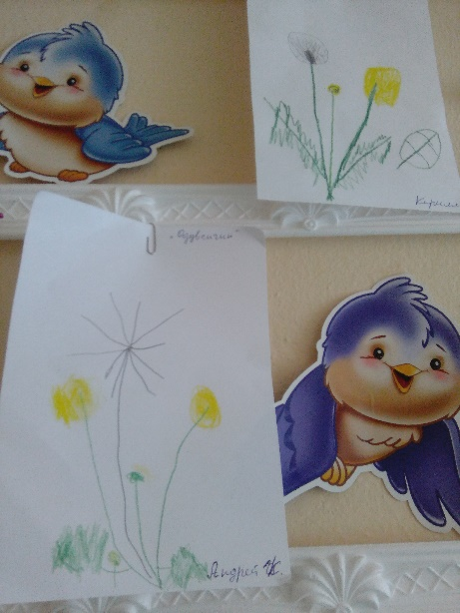
Формы реализации проекта
Разработка экологической тропы.
Занятия на экологической тропе.
Эксперименты, опыты, решение проблемной ситуации.
Продуктивная деятельность.
Игровая деятельность.
Чтение художественной литературы.

Slide 7
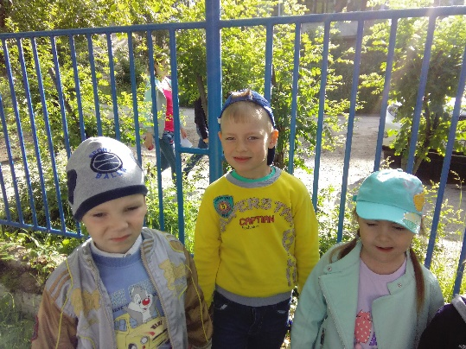
Видовые точки экологической тропы
Объект 1 - Кусты акации душистой
Цель: закрепить название кустарника, его строение, внешние признаки; учить различать с деревьями по внешнему признаку; воспитывать бережное отношение.

Slide 8
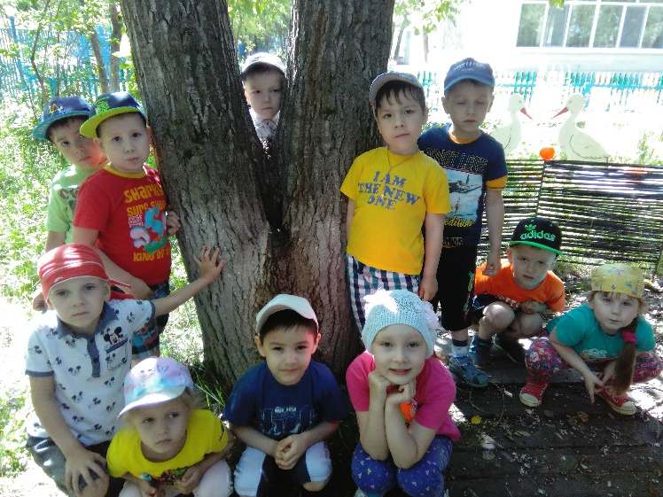
Объект 2 – Тополевая аллея
Цель: закрепить умение детей узнавать и называть тополь; воспитывать бережное отношение к природе.

Slide 9
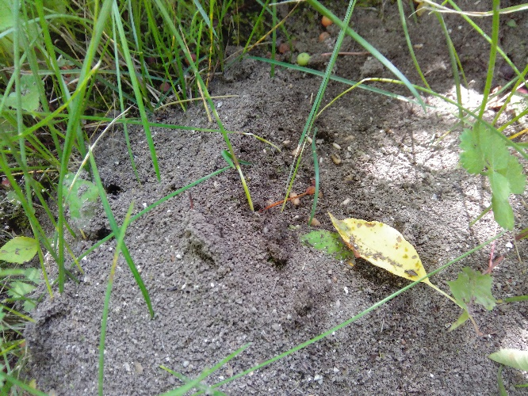
Объект 3 – Муравейник
Цель: конкретизировать знание детей о муравейниках; познакомить с тем, какую пользу приносят; воспитывать интерес к природе.

Slide 10

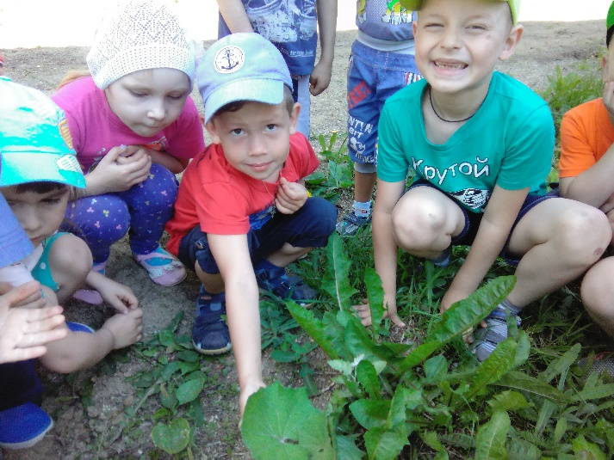
Объект 4 – Зеленая аптека.
Цель: расширить знание детей о свойствах лекарственных растений; учить собирать и сушить растения для оздоровительных мероприятий в холодное время года.

Slide 11
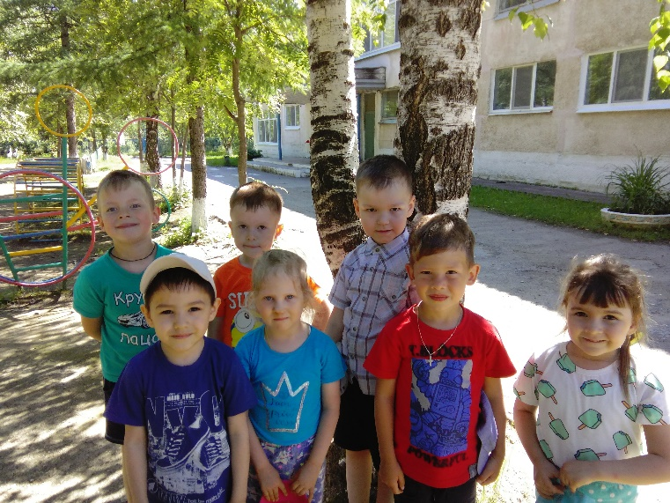
Объект 5 – Группа стройных молодых березок.
Цель: закрепить знание детей о березе, ее внешнем виде; учить описывать внешний вид дерева, называть его части.

Slide 12
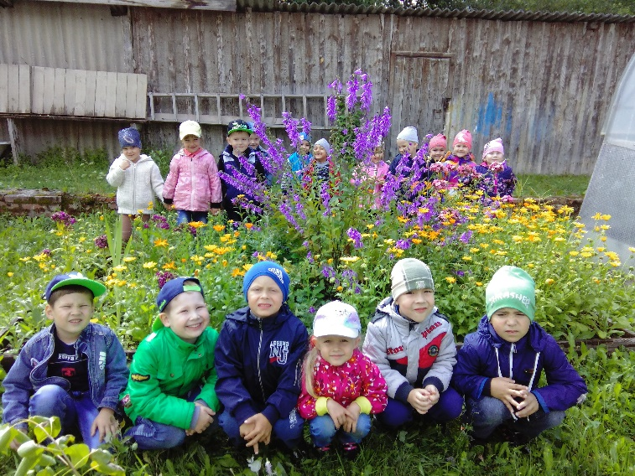
Объект 6 – Цветник.
Цель: уточнить представление детей о цветниках, о разнообразии цветущих растений; закрепить названия строение цветка, способы ухода, условия роста.

Slide 13
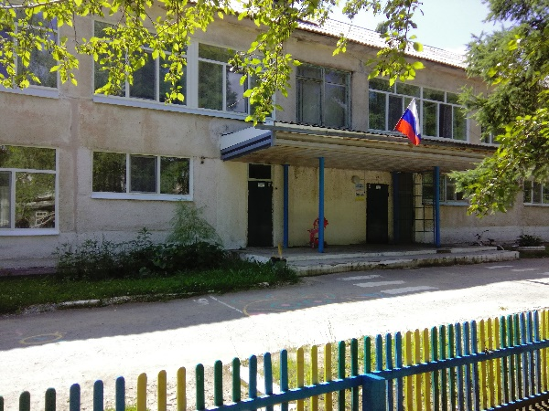
Реализация проекта
I этап. Подготовительный.
Цель: определение проблемы и разработка стратегии реализации проекта «Экологическая тропа»
Промежуточный результат:
Разработан маршрут экологической тропы.
Разработаны занятия по маршруту экологической тропы.
Созданы необходимые условия.

Slide 14
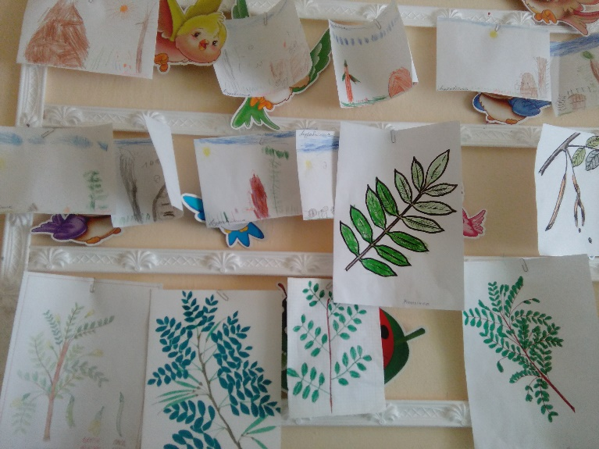
II этап. Основной. Познавательно-исследовательский.
Цель: Реализация работы по маршруту экологической тропы.
Промежуточный результат:
Отработана технология проведения последовательных занятий, игр, продуктивной деятельности, изготовлены гербарии и др. по маршруту экологической тропы.

Slide 15
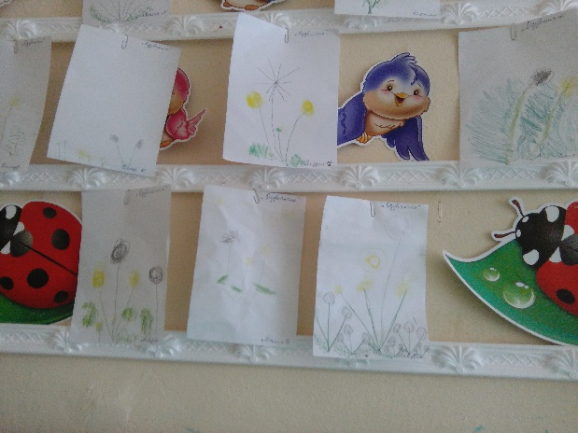
III этап. Контрольно-оценочный (обобщающий).
Цель: анализ результативности выполнения поставленных задач.
Промежуточный результат:
Выполнение задач проекта
Выставка детских рисунков.

Slide 16
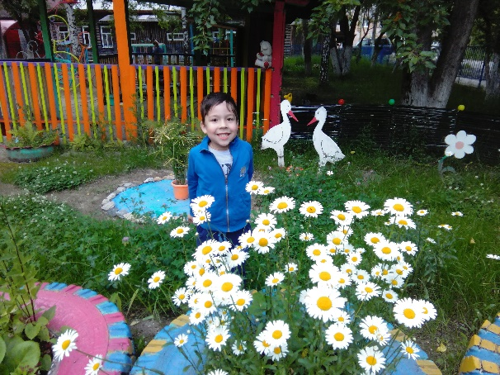
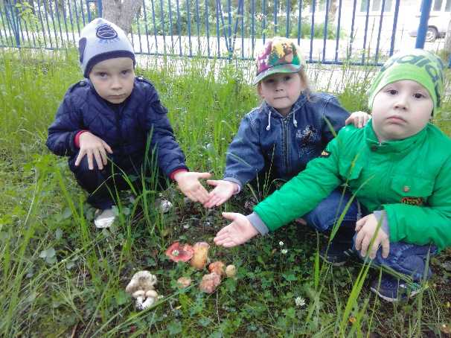
На объектах экологической тропы

Slide 17
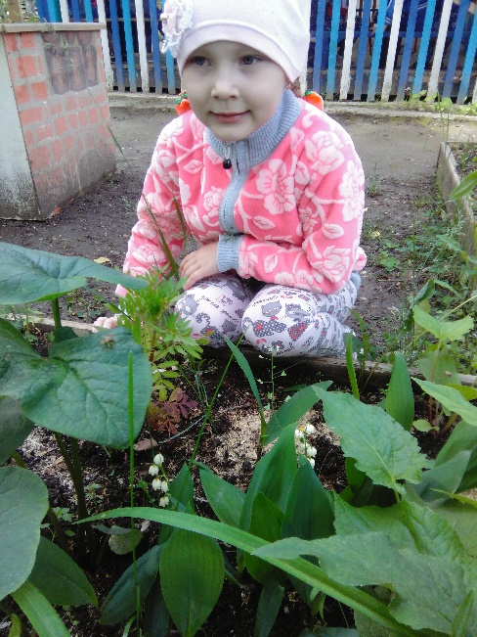
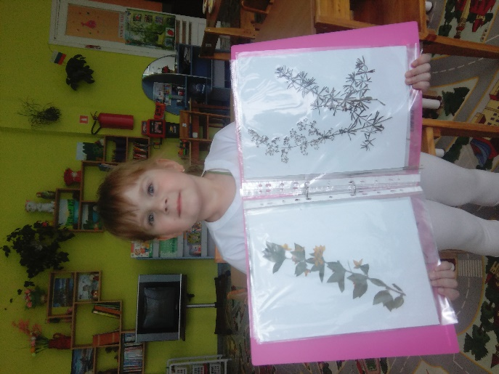

Slide 18
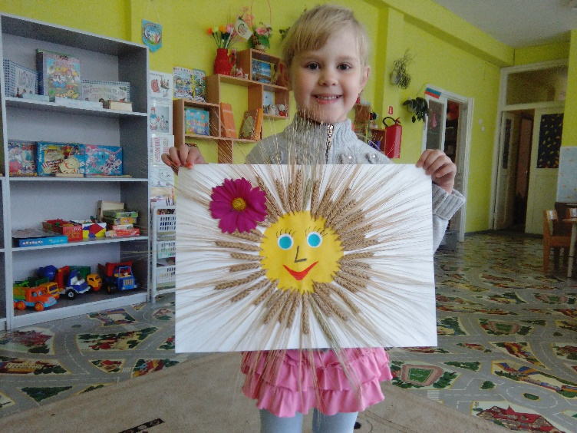
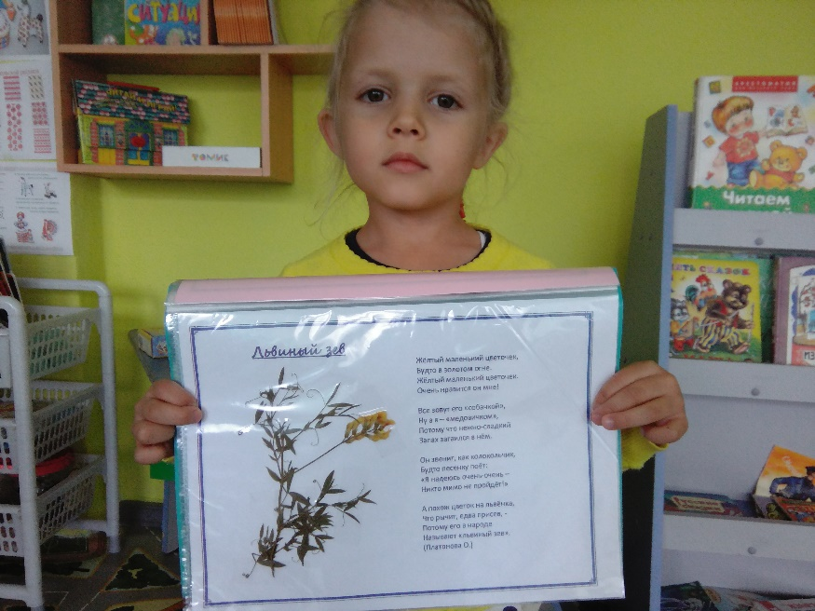

Slide 19
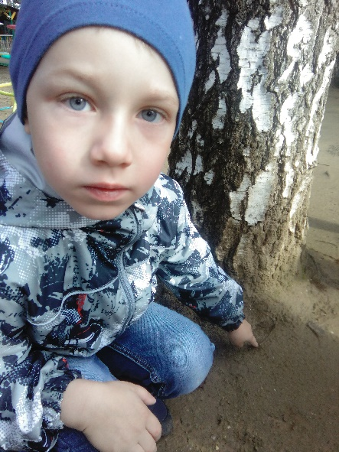
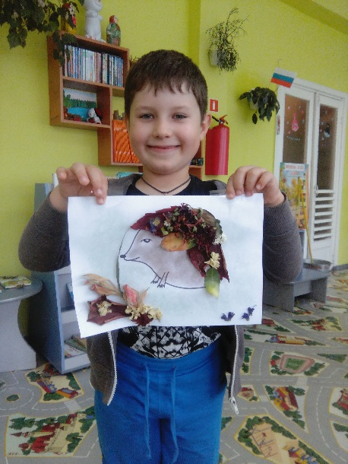

Slide 20
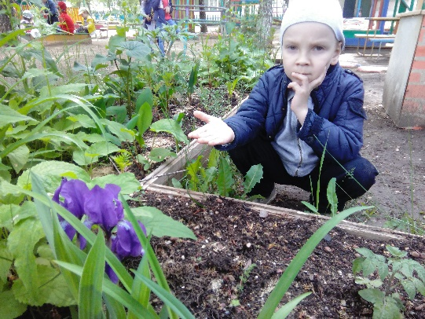
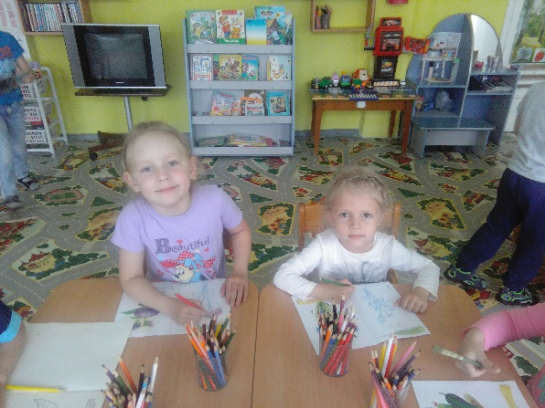

Slide 21
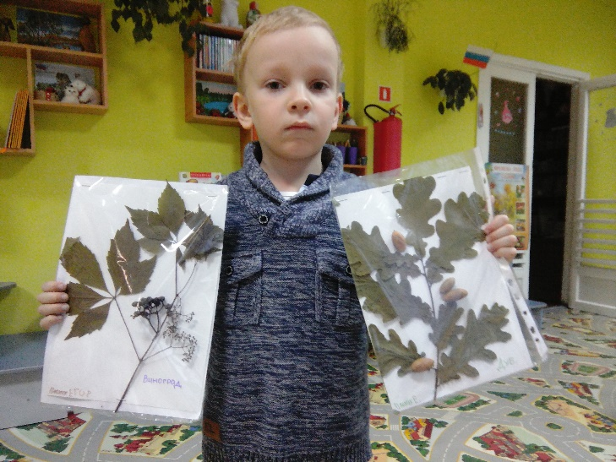
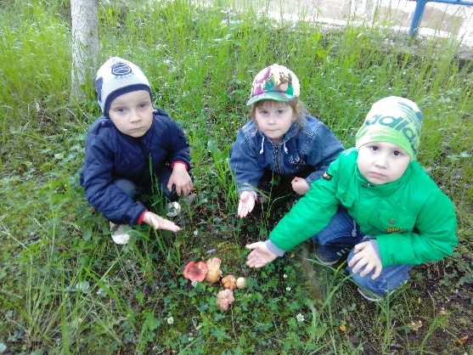

Slide 22
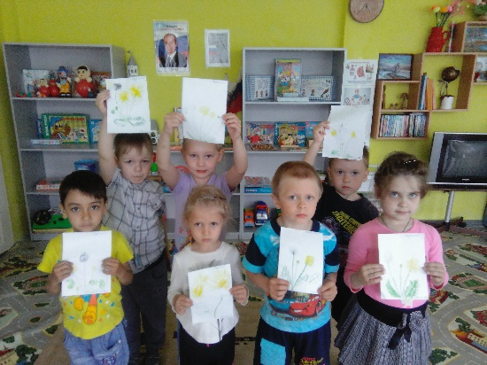
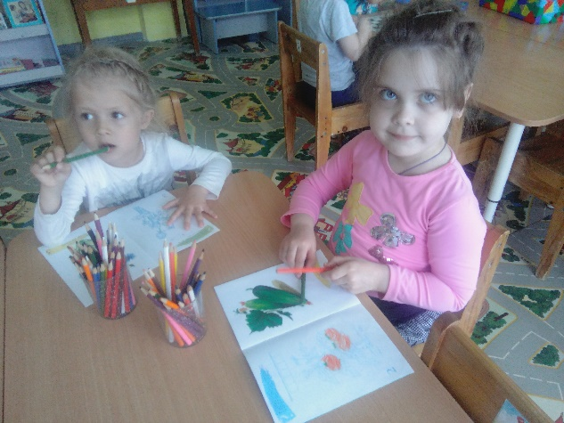

Slide 23
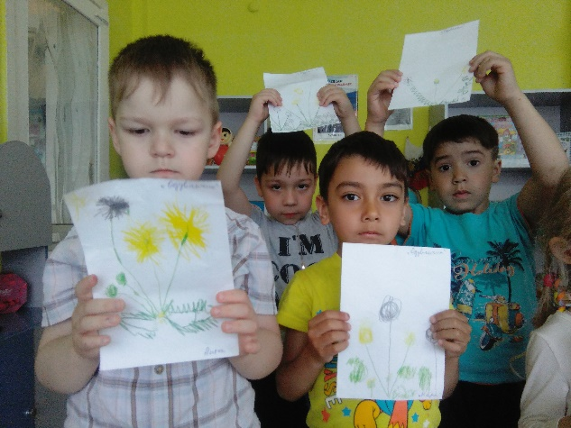
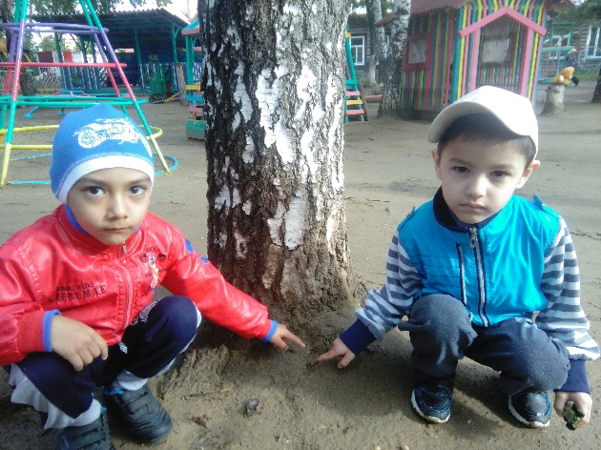

Slide 24
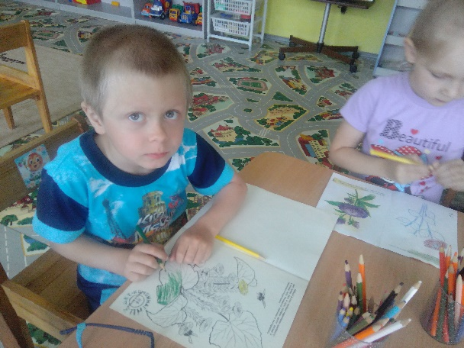
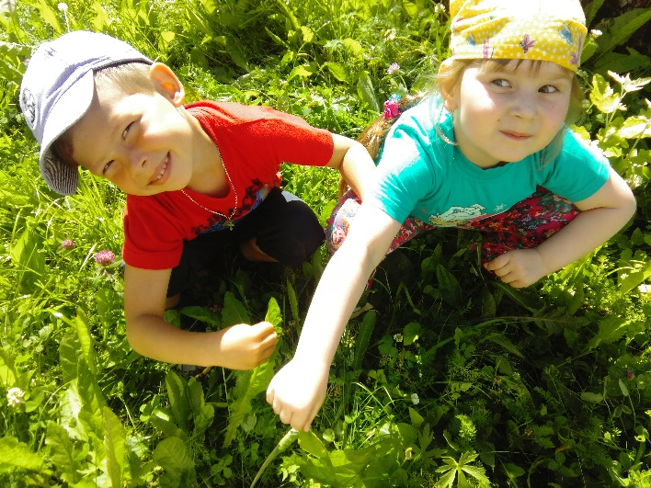

Slide 25
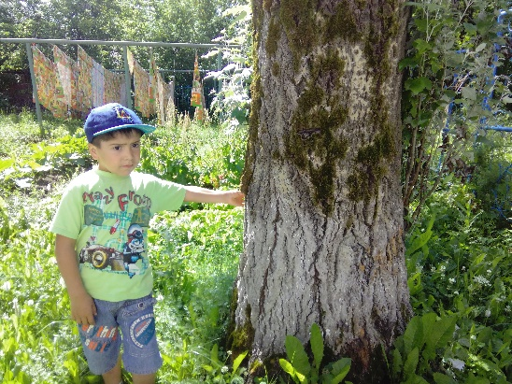
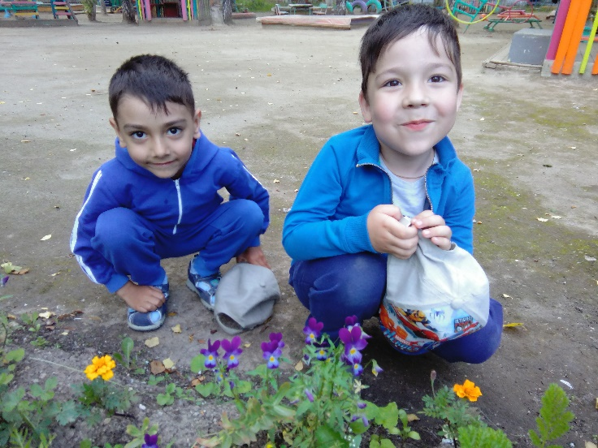

Slide 26
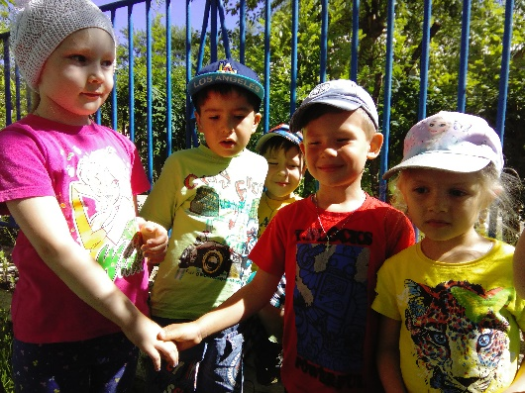
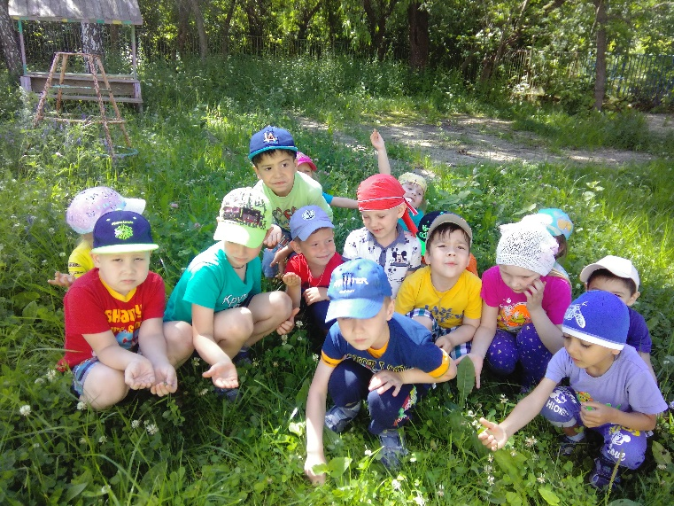

Slide 27
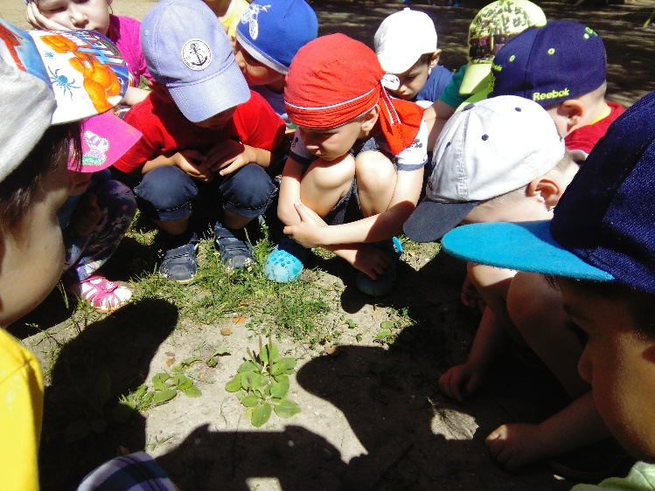
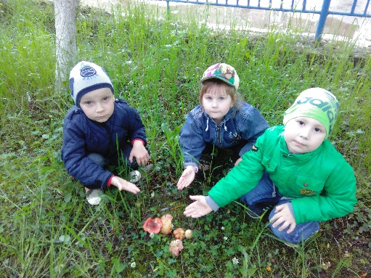

Slide 28


